Slide 1

UC15 – Desenvolver e organizar elementos estruturais de sites
Aula 03

Slide 2
Objetivos
Revisão das duas aulas anteriores…
https://emersoninocente.github.io/SENAC67-UC15_202309/aula-03/material/aula03-revisao.html
Entender como funciona o processo de uma URL
OqueAconteceQuandoDigitaURL.gif (800×973) (emersoninocente.github.io)
Verificar principais tag de formatação de texto
Entender a implementação de style no elemento
Entender a implementação de style na página
Entender a implementação de style usando arquivos externos

Slide 3
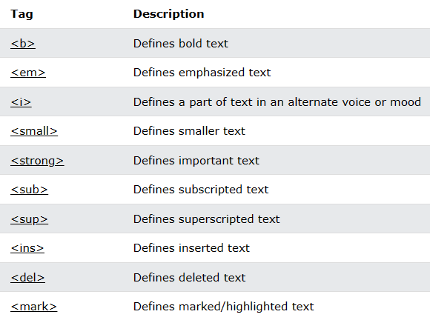
Formatação de texto

Slide 4
Lista de referência - TAG
HTML Reference (w3schools.com)

Slide 5
Implementando estilos
Estilos podem ser implementados de 3 formas:
No elemento
Na página
Usando arquivos externos
Usando estilos - exemplos

Slide 6
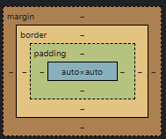
Modelando a página
Determinando a posição dos elementos
Definindo layout

Slide 7
UsANDO FERRAMENTAS DESENV
Ao pressionar a tecla F12 do navegador abrimos as ferramentas do desenvolvedor que podem nos auxiliar no processo de identificar problemas e/ou melhorias no site.

